Slide 1
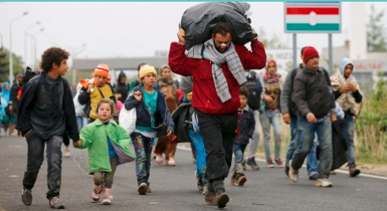
Maahanmuutosta, monikulttuurisuudesta ja rasismista Maarit Koskinen, yliopistonopettaja, adoptiotutkija maarit.g.koskinen@jyu.fi

Slide 2
Maahanmuuttoon liittyviä käsitteitä
Maahanmuuttaja
Maasta toiseen muuttava henkilö
Yleiskäsite, joka koskee kaikkia eri perustein muuttavia henkilöitä.
Turvapaikanhakija
Henkilö joka hakee suojelua ja oleskeluoikeutta vieraasta valtiosta. Turvapaikanhakija saa pakolaisaseman, jos hänelle myönnetään turvapaikka.
Pakolainen
Ulkomaalainen, jolla on perustellusti aihetta pelätä joutuvansa vainotuksi alkuperän, uskonnon, kansallisuuden, tiettyyn yhteiskunnalliseen ryhmään kuulumisen tai poliittisen mielipiteen vuoksi. Pakolaisaseman saa henkilö, jolle jokin valtio antaa turvapaikan tai jonka YK:n pakolaisjärjestö (UNHCR) katsoo olevan pakolainen.
Kiintiöpakolainen
UNHCR:n pakolaiseksi katsoma henkilö, jolle on myönnetty maahantulolupa budjetissa vahvistetun pakolaiskiintiön puitteissa.
(Maahanmuuttovirasto, 2015)

Slide 3
Maahanmuuttoon liittyviä käsitteitä
Oleskelulupa
Lupa saapua toistuvasti maahan ja oleskella maassa. Myönnetään ulkomaalaiselle muuta kuin matkailua tai siihen verrattavaa lyhytaikaista oleskelua varten .
Pysyvä, jatkuva, määräaikainen, tilapäinen oleskelulupa
Etninen tausta
Etninen ryhmä on ihmisjoukko, jonka katsotaan olevan toisista erottuva kulttuuriperintönsä, uskontonsa, kielensä tai alkuperänsä takia.
Kotouttaminen
Viranomaisten ja muiden tahojen tarjoamaa kotoutumista edistäviä toimenpiteitä ja palveluja. Nämä määritellään henkilökohtaisessa kotoutumissuunnitelmassa.
(Maahanmuuttovirasto, 2015; Työ- ja elinkeinoministeriö, 2015)

Slide 4
Maahanmuuttoon liittyviä käsitteitä
Kotoutuminen
Maahanmuuttajan ja yhteiskunnan vuorovaikutteista kehitystä, jonka päämääränä on, että maahanmuuttaja tuntee olevansa yhteiskunnan aktiivinen ja täysivaltainen jäsen.
Tavoitteena on, että maahanmuuttaja omaksuu yhteiskunnassa ja työelämässä tarvittavia tietoja ja taitoja. Samalla kun hän tutustuu uuden asuinmaansa kielelliseen ja kulttuuriseen ympäristöön, tuetaan hänen mahdollisuuksiaan oman kielen ja kulttuurin ylläpitämiseen. Vastavuoroisesti vastaanottava yhteiskunta saa uusia vaikutteita ja monimuotoistuu.
(Työ- ja elinkeinoministeriö, 2015)

Slide 5
Ulkomaalaistaustaiset Suomessa
Taulukko 1. Ulkomaalaistaustaiset 1990-2013. Lähde: Suomen virallinen tilasto (SVT).

Slide 6
Ulkomaalaistaustaisten taustamaaryhmät
Taulukko 2. Suurimmat ulkomaalaistaustaisten taustamaaryhmät 2013. Lähde: Suomen virallinen tilasto SVT .

Slide 7
Ulkomaalaistaustaisten ikäjakauma
Taulukko 3. Ulkomaalaistaustaiset iän mukaan 2013. Lähde: Suomen virallinen tilasto SVT.

Slide 8
Ulkomaalaistaustaiset EU-27-maissa
Taulukko 4. Ulkomaan kansalaisten osuus (%) EU-27 -maissa 2012. Lähde: Suomen virallinen tilasto SVT.

Slide 9
Maahanmuuton taustasyyt
Myönnetyt oleskeluluvat oleskelulupaperusteen mukaan
Vuonna 2013 yhteensä 20 076 lupaa EU:n ulkopuolisista maista tuleville.
Työnteko 25 %
Perheside 32 %
Opiskelu 27 %
Paluumuutto 2 %
Humanitääriset syyt 13 %
Muut 1 % (esim. adoptio, au-pair, ihmiskaupan uhrit)
(Maahanmuuttovirasto, 2013)

Slide 10
Turvapaikanhakijat 1.10.2014
Suomeen on tänä vuonna saapunut 18 413 turvapaikanhakijaa (tilanne 1.10.)
Vuonna 2014 hakijoita oli yhteensä 3651.
Tämänhetkisten arvioiden mukaan Suomeen odotetaan 50 000 turvapaikanhakijaa vuonna 2015.
(Maahanmuuttovirasto, 2015)

Slide 11
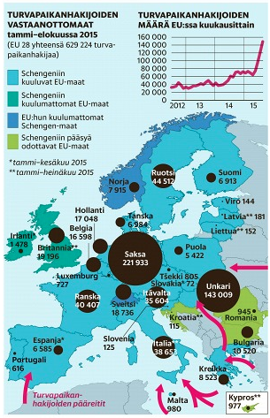
Helsingin Sanomat 4.10.2014

Slide 12
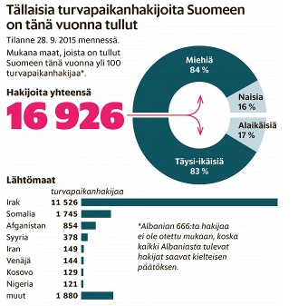
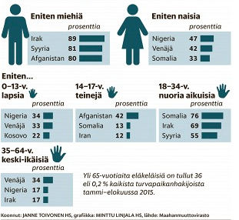
Turvapaikanhakijat Suomessa (Helsingin Sanomat 4.10.2015)

Slide 13
Monikulttuurisuus käsitteenä
Kuvaileva käsite:
Yhteiskunnassa elää yhtä aikaa rinnakkain kielellisesti, kulttuurisesti, uskonnollisesti ja maailmankatsomuksellisesti erilaisia ryhmiä.
Normatiivinen ja poliittinen käsite:
Minkälainen on hyvä tai tavoiteltava monikulttuurinen yhteiskunta?
Ajatus kulttuurisesta tasa-arvosta
Oletus kulttuurisen monimuotoisuuden hyväksyttävyydestä
Poliittisten ääriliikkeiden näkökulmat monikulttuurisuuteen
Ideologinen käsite:
Yhteiskunnan ja sen jäsenten kannalta hyvä asia, jos erilaisilla etnisillä ja/tai kulttuurisilla yhteisöillä on mahdollisimman laajat kulttuuriset oikeudet ja toimintavapaudet
(Vitikainen, 2014)

Slide 14
Monikulttuuristuva Suomi
Maahanmuutto nuorentaa Suomen ikärakennetta.
Maahanmuutto vastaa tulevaisuuden työvoimapulaan.
Kasvavan maahanmuuton myötä suomalainen yhteiskunta muuttuu yhä monikulttuurisemmaksi.
Kielelliset, kulttuuriset, uskonnolliset ja etniset vähemmistöt lisääntyvät.
Kulttuurin moninaistuminen herättää myös konflikteja maahanmuuttajien ja kantasuomalaisten välille.
Sopeutumisvaikeudet, kulttuuriset yhteentörmäykset,
Kotouttamisen haasteet, rasisminkokemukset.
Radikalisoitumisen uhka? Rikollisuuden lisääntyminen?

Slide 15
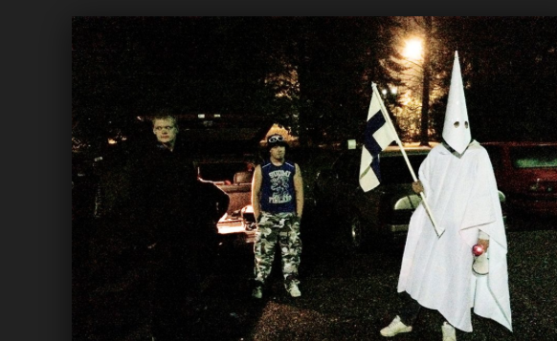
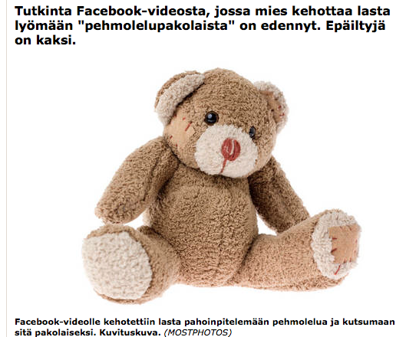

Slide 16
Monikulttuurisuuteen suhtaudutaan varautuneesti
Suomessa ja muissa EU-maissa tehdyt tutkimukset osoittavat että rasismi ja syrjintä arkipäivän kokemuksia maahanmuuttajille.
Asenne myönteisintä työperäistä maahanmuuttoa kohtaan.
Sukupuoli, ikä, koulutustaso, puoluekanta ja asuinpaikka yhteydessä asenteisiin.
Rasismi vaikuttaa haitallisesti rasismin kohteeksi joutuneiden elämään ja Suomeen sopeutumiseen
Sosiaaliset ongelmat
Vaikutus identiteettiin
Alentunut itsetunto
Haitallista fyysiselle ja psyykkiselle terveydelle
(Brondolo ym. 2009; European Union Agency for Fundamental Rights 2012; Haavisto 2012; Jaakkola 2009; Jasinskaja-Lahti ym. 2002; Puuronen 2011; Rastas 2002; 2005; 2007)

Slide 17
Rasismin käsite
Aate tai toiminta, jossa ihmisten eriarvoinen kohtelu (syrjintä) oikeutetaan heidän ’rotunsa’ ja siihen liitettävien fyysisten ja henkisten piireiden mukaan.
Ajattelutapaan yhdistyy paitsi stereotyyppiset käsitykset ’roduista’ ja etnisistä ryhmistä, usein myös ajatus jonkun ryhmän paremmuudesta ja ylivallasta
Rotu-käsite on nykytieteessä vahvasti kyseenalaistettu.
Myös eriarvoisuuteen johtavia yhteiskunnallisia rakenteita tai toimintatapoja voidaan kutsua rasistisiksi.
(Rex, 1986)
Notes:
.

Slide 18
Syrjintä
Välillinen syrjintä
Henkilö joutuu epäedulliseen asemaan muihin nähden näennäisesti puolueettoman säännöksen, perusteen tai käytännön vuoksi ilman, että toiminnalle on olemassa hyväksyttävä peruste.
Välitön syrjintä
Henkilöä kohdellaan eriarvoisesti verrattuna siihen, miten jotakuta muuta kohdellaan vastaavanlaisessa tilanteessa. .
(Sisäministeriö, 2014)

Slide 19
Rasismin muodot
RAKENTEELLINEN RASISMI
ARKIELÄMÄN RASISMI
Lainsäädännön ja eri instituutioiden toiminnan synnyttämää rasismia.
Lainsäädäntö ja erilaiset yksityiset ja julkiset instituutio voivat asettaa jotkin ryhmät epäsuotuisaan asemaan ja synnyttää rakenteellista rasismia.
Lain säätämästä tasa-arvosta huolimatta instituutioiden toimintaan voi liittyä prosesseja, joiden tuloksena jotkin ryhmät joutuvat toisia heikompaan asemaan.
Lähtökohtana rasismin uhrien kokemukset arkipäivän vuorovaikutustilanteissa.
Arkielämän rasismin muodot
Pahan puhuminen ja loukkaavat vitsit etnisistä ryhmistä.
Etnisten tai kulttuuristen vähemmistöjen nimittely.
Loukkaavat ilmeet ja eleet, joilla osoitetaan rodullistettuihin ryhmiin kuuluville ihmisille heidän paikkansa sosiaalisissa hierarkioissa
Vältteleminen, syrjintä ja eristäminen, marginalisointi
Fyysinen hyökkäys tai väkivalta
( Essed 1991; Puuronen 2011; Rex 1986)

Slide 20
Rasismin muodot
Avoin rasismi
piilorasismi
Tekoja ja toimintaa, jonka rasistisuudesta sekä kohde että tekijä ovat tietoisia.
Ideologinen vanha rasismi tai uusrasismi.
Arkipäivän rasismi: nimittely ja solvaaminen, eristäminen, väkivalta.
Tekoja ja toimintaa, jonka rasistisuudesta kohde tai tekijä eivät ole tietoisia.
Arkielämän rasismi: vitsit, ilmeet, eleet (teon kohde usein tietoinen, tekijä ei välttämättä tietoinen)
Rakenteellinen rasismi: syrjintä koululaitoksessa, terveydenhuollossa jne. (kohde tietoinen, tekijä ei usein tiedosta)
(Puuronen 2011)

Slide 21
Tämä on naisten kannalta erityinen katastrofi. Minäkin pääsen sitten pukeutumaan burkhaan, jossa on vain pikku ritilät silmänreikiä varten. Kiitos tästä teille jo etukäteen Sipilä, Soini ja Stubb. Mitä mahtavat teidän rouvanne samaisessa burkhassa sitten mietiskellä?
Kastellin alueella on tapahtunut kaksi raiskausyritystä hätämajoituskeskuksen perustamisen jälkeen. Tekijöinä ovat olleet ulkomaalaiset ja poliisi on myöntänyt että kaksi raiskausyritystä on tapahtunut. Kastellin hätämajoitusyksikköön mahtuu noin 200 turvapaikanhakijaa ja yksikön on määrä olla toiminnassa kuluvan vuoden loppuun saakka Paikallisten asukkaiden keskuudessa suurta huolta aiheuttaa majoituspaikan vieressä sijaitseva ala-aste, joka on erotettu majoituspaikasta vain verkkoaidalla.
Tämä tarkoittaa, että jokaista tänne junalla tullutta mamua seuraa ”perheenjäsenenä” esim. 10 muuta perheenyhdistämisten kautta. Jo pelkästään tuo 1000 mamua/pv tarkoittaa 365.000 mamua/vuosi ja 10 x 365.000 = 3,6 miljoonaa mamua.
Kun me viljelimme viljan ja leivoimme niistä hyvän kakun, joku muu tulee sen syömään. Kun nämä mamut eivät saaneet omassa maassaan kehitystä aikaan, he tulevat nyt kuin heinäsirkkalauma tuhoamaan kaiken sen, jonka me olemme saaneet aikaan.

Slide 22
Pahin tän vuoden kokemus, jossa mua ensimmäistä kertaa tultiin koskemaan, tapahtu keskellä päivää yhdessä kaupassa. Se oli ihan käsittämätön tilanne. Siihen tuli ihan tavallinen suomalainen nainen ja sano mulle tosi lähelle naamaa, et ”sinäkin saatana neekerihuora” ja sit se löi mua nyrkillä. Ensimmäinen reaktio oli, että mä rupesin ihan hirveesti nauramaan, koska se oli niin absurdi tilanne. Mutta sitten mua alkoi itkettämään, et tää on ihan karsee tilanne. Pahinta ei ollut niinkään se, että se löi mua kuin se, että ihmiset vaan katsoo ja jatkaa sitten tekemisiään.
Koulubussissa oli viis tyhjää penkkiä mun edessä ja takana, ja sama tyhjyys siellä käytävän toisella puolella. Ja sit sieltä kaukaa bussin perältä mua tuijotti äänettömänä joukko ihmisiä, ja sama tapahtui taas matkalla koulusta kotiin.
Joskus keski-ikäset miehet lähestyvät mua, tervehtivät Thain kielellä, ja haluavat tarjota drinkkejä. Yrittävät olla ikään kuin herrasmiehiä pokausmielessä. Ja sitä sä huomaat, miten ne yrittää riisua sua katseellaan, mikä on niin oksettavaa. Ja joo, tätä tapahtu silloinkin, kun olin teini-ikäinen.
Mun pakistanilaista alkuperää oleva kaveri sai nimettömiä uhkauksia tuntemattomasta numerosta. Ja sitten kun me tehtiin niistä rikosilmoitus poliisille, niin se poliisi sano, ettei me tällasia aleta tutkimaan.
Koulussa me usein leikittiin sitä ’Kuka pelkää mustaa miestä', ja opettaja valitsi usein just mut olemaan se musta mies. Mut ei mulla oo siitä mitään pahoja fiiliksiä, koska se leikki oli kiva mustakin. Ja mä oon varma, ettei se opettaja tarkottanu sillä mitään pahaa. Se oli vaan ehkä vähän ajattelematon.
Kun mun tuttu adoptoitu haki työpaikkaa sen alkuperäisellä nimellä, niin se ei saanu yhtään kutsua työhaastatteluun. Mut sit kun se haki työpaikkaa sen suomalaisella nimellä, niin tilanne oli ihan toinen.

Slide 23
Väkivallattomuus ja ihmisarvon kunnioitus kulttuurisesti moninaisen yhteiskunnan perusta.
”Kaikki ihmiset ovat samanarvoisia riippumatta heidän sukupuolestaan, iästään, etnisestä tai kansallisesta alkuperästään, kansalaisuudestaan, kielestään, uskonnostaan ja vakaumuksestaan, mielipiteestään, vammastaan, terveydentilastaan, seksuaalisesta suuntautumisestaan tai muusta henkilöön liittyvästä syystä. Oikeudenmukaisessa yhteiskunnassa henkilöön liittyvät tekijät, kuten syntyperä tai ihonväri, eivät saisi vaikuttaa ihmisten mahdollisuuksiin päästä koulutukseen, saada työtä ja erilaisia palveluja - perusoikeudet kuuluvat kaikille.”
(Yhdenvertaisuuslaki 20.1.2004/21)

Slide 24
Miten tukea ei-rasistista, monikulttuurista yhteiskuntaa?
Maahanmuuttopolitiikan suuntaviivat
Suomi on turvallisesti avoin
Jokainen löytää paikkansa
Moninaisuus on arkea
Yhdenvertaiset perus- ja ihmisoikeudet.
Syrjinnän ehkäisy ja syrjintäkokemusten näkyväksi tekeminen.
Syrjintäkokemusten uhrien mahdollisuus apuun ja tukeen.
Maahanmuuttajayhteisöjen ja kantaväestön välistä myönteistä kanssakäymistä edistettävä.
Asuin- ja koulualueiden eriytymistä ehkäistävä.
Vastuullinen ja oikeaa tietoon perustuvat yhteiskunnallinen keskustelu maahanmuutosta.
Myönteistä asenneilmapiiriä luotava aktiivisin toimenpitein.
Jokaisella on vastuu myönteisestä vuorovaikutuksesta ja ennakkoluulojen murtamisesta arjessa.
(Sisäministeriö, 2013)

Slide 25
Lähteet
Brondolo, E., Gallo, L. C., & Myers, H. F. 2009. Race, racism and health: disparities, mechanisms, and interventions. Journal of Behavioral Medicine, 32,
1–8.
Essed. P. 1991. Understanding Everyday Racism: an Interdisciplinary Theory. Newbury Park: Sage.
European Union Agency for Fundamental Rights. 2012. Racism and ethnic discrimination. In EU-MIDIS Data in Focus Report 6: Minorities as victims
of crime, 179–210. [Viitattu 23.3.2015]. http://fra.europa.eu/en/publication/2012/eu-midis-data-focus-report-6-minorities-victims-crime
Haavisto, I. 2012. Ovi Raottuu. Suomalaisten maahanmuuttoasenteet 2012. [Viitattu 23.3.2015]. http://www.eva.fi/wp-content/uploads/2012/05/Ovi-
raottuu.pdf
Jaakkola, M. 2009. Maahanmuuttajat suomalaisten näkökulmasta: asennemuutokset 1987-2007. Helsingin kaupungin tietokeskus.
Jasinskaja-Lahti, I., Liebkind, K., & Vesala, T. 2002. Rasismi ja syrjintä Suomessa: Maahanmuuttajien kokemuksia. Helsinki: Gaudeamus.
Maahanmuuttovirasto. 2015. Keskeisiä maahanmuuttoon liittyviä termejä. [Viitattu 8.10.2015] http://www.migri.fi/medialle/sanasto
Maahanmuuttovirasto. 2013. Oleskelulupatilastot. [Viitattu 23.3.2015] http://www.migri.fi/tietoa_virastosta/tilastot/oleskelulupatilastot
Mulinari, D., Keskinen, S., Irni, S. & Tuori, S. 2009. Introduction: Postcolonialism and the Nordic models of welfare and gender. In S. Keskinen,S. Tuori, S., Irni, & D. Mulinari (Eds) Complying with colonialism: Gender, race and ethnicity in Nordic region, Farnham: Ashgate, 1–16.
Puuronen, V. 2011. Rasistinen Suomi. Helsinki: Gaudeamus.
Rastas, A. 2002. Katseilla merkityt, silminnähden erilaiset. Lasten ja nuorten kokemuksia rodullistavista katseista. Nuorisotutkimus 2, 31–7.
Rastas, A. 2007. Rasismi lasten ja nuorten arjessa. Tampere: Tampereen yliopistopaino.
Rastas, A. 2005. "Rasismi–oppeja, asenteita, toimintaa ja seurauksia." Suomalainen vieraskirja. Kuinka käsitellä monikulttuurisuutta.
Rastas, A., Huttunen, L., & Löytty, O. 2005. Suomalainen vieraskirja. Kuinka käsitellä monikulttuurisuutta. Tampere: Vastapaino.
Rex, J. (1986). Race and ethnicity. Open University Press.
Sisäministeriö. 2013. Valtioneuvoston periaatepäätös maahanmuuton tulevaisuus 2020 –strategiasta. [Viitattu 23.3.2015]. http://www.intermin.fi/download/51686_Maahanmuuton_tulevaisuus_2020_LOW-res_FINNISH.pdf?a9bf7e62e49ad188
Suomen virallinen tilasto (SVT): Väestörakenne [verkkojulkaisu]. ISSN=1797-5379.Vuosikatsaus 2013. Helsinki: Tilastokeskus [Viitattu: 18.3.2015].
http://www.stat.fi/til/vaerak/2013/02/vaerak_2013_02_2014-12-10_tie_001_fi.html
Työ- ja elinkeinoministeriö. 2015. Maahanmuuttajien kotouttaminen. [Viitattu 8.10.2015] https://www.tem.fi/tyo/maahanmuuttajien_kotouttaminen
Vitikainen, A. 2014. Monikulttuurisuus. [Viitattu 23.3.2015]. http://filosofia.fi/node/6867

